Slide 1

MirrorSearch
Продвинутый фильтр изображений

Slide 2
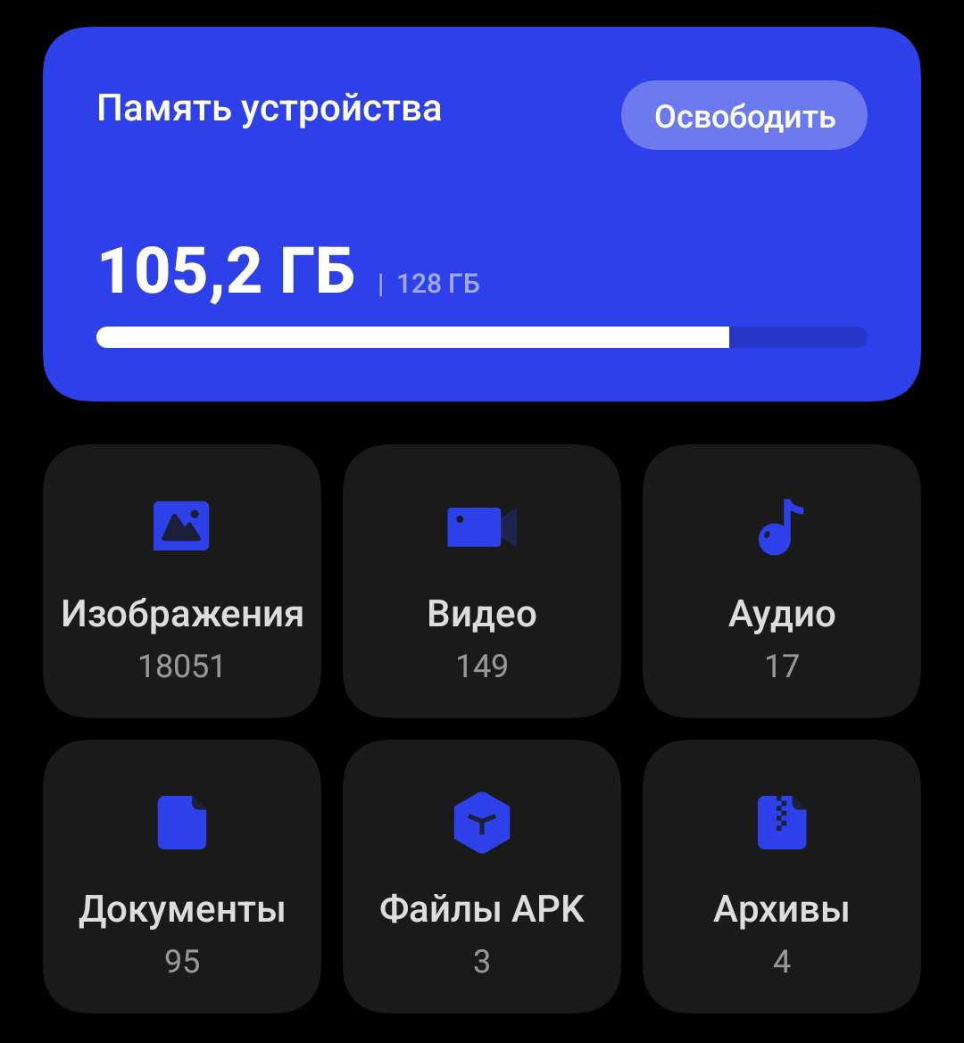
ПРОБЛЕМА
Проблема: Дублирование изображений в памяти устройства, отсутствие возможности фильтровать изображения по схожести.
В настоящее время эту проблему решают следующими способами: Ручная сортировка, несовершенные алгоритмы подобной сортировки.
Они неэффективны, потому что: Занимают много времени и трудозатрат.
Статистика «Личный пример одного из членов команды»
Источник: файловая система устройства

Slide 3
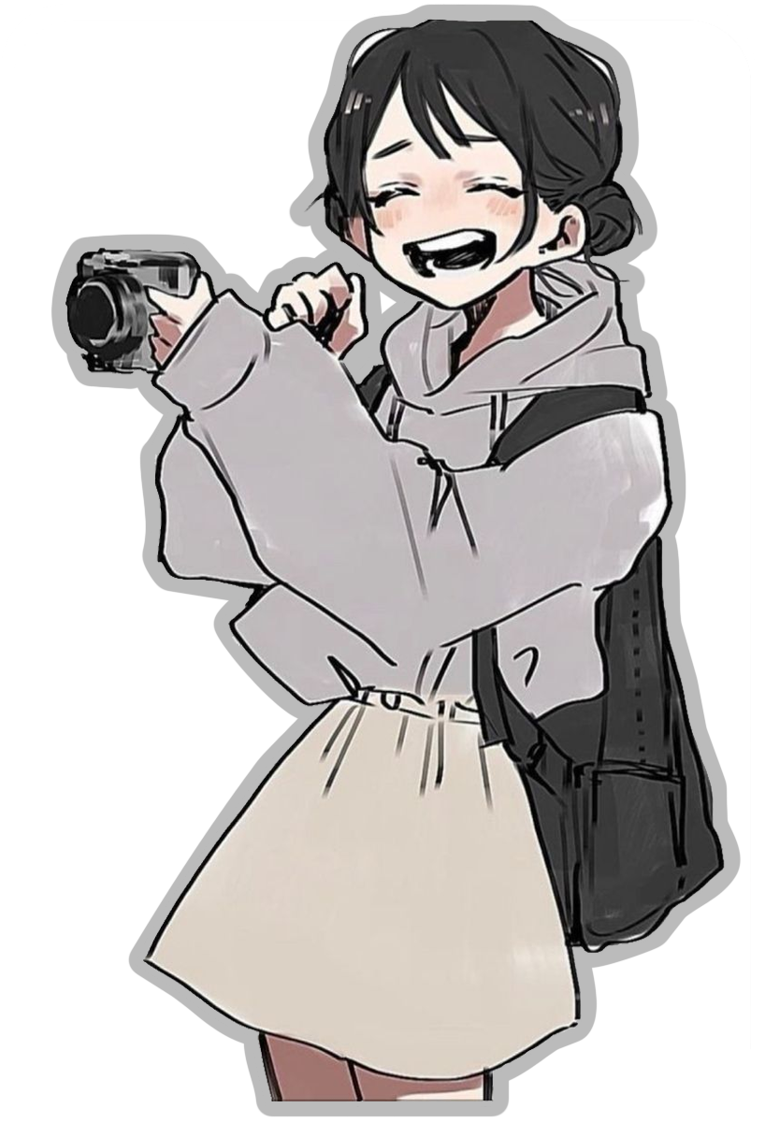
ЦЕЛЕВАЯ АУДИТОРИЯ
Люди, любящие создавать много изображений и делиться ими с окружением. Имеют большое количество изображений в памяти своих устройств, и сталкиваются с сложностью из сортировки. Для решения имеющейся проблемы используют ручную сортировку или встроенные в телефоны несовершенные алгоритмы. Подобные способы сортировки мало того что времязатратны, так ещё и требуют ручного труда.
Данная аудитория чаще всего ценит удобства интерфейса приложения, и скорее всего оценит минималистичный, не броский дизайн.

Slide 4

ИДЕЯ ПРОЕКТА
Предлагаемая идея: Создание программы, которая будет сортировать изображение на основе нейросети, помогая отсортировать изображения по их схожести. Также она позволит находить дублирующийся изображения и удалять копии при разрешении пользователя.
Мы сможем реализовать программу в период до 3-х лет, за сумму до 1 млн рублей, силами нашей команды.

Slide 5
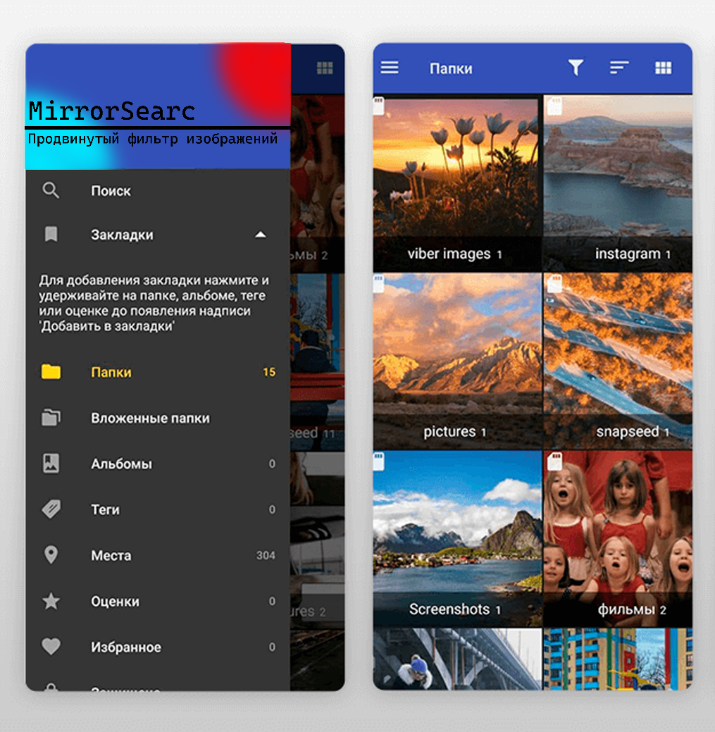
ПРОДУКТ ПРОЕКТА
Продукт: Цифровая программа вида галереи.
Основные функции / возможности: Просмотр изображений устройства, сортировка изображений по некоторым фильтрам в том числе и по схожести его с другими. Сохранение или дублирование изображений в облаке.
Сценарий использования: Приведен на след. слайде
h
Примеры внешнего вида

Slide 6
СХЕМА ПРОДУКТА
Просмотр недавних изображений
Использование настраиваемых фильтров
Пример: По дате, расширению, названию.
Запуск приложения
Сортировка изображений
Папки создаются на устройстве и хранятся в памяти устройства. синхронизируется с внутренней галереей
Просмотр изображений в папах и их распределение
Поиск схожих изображений
Использование нейронной сети, для поиска и сопоставления изображений
Отдельное сохранение или дублирование изображений в облачном хранилище
Сохранение изображений в облаке
Использует алгоритм для поиска изображений по определённым параметрам
Пример: По дате, расширению, названию.
Поиск изображений по параметрам
Примечание: функция доступна по платной подписке

Slide 7
ТЕХНОЛОГИЯ
Технологии, используемые в решении:
Нейронные сети и программные алгоритмы
Облачные вычисления
Интеграция с API метаданных
Продукт обладает следующими техническими параметрами:
Производительность, интерфейс и удобство использования, интеграция с облачными хранилищами, обработка изображений, разрешение и поддерживаемые форматы, скорость загрузки и синхронизации.
Уровень готовности технологии: TRL №1

Slide 8
КОНКУРЕНТНЫЙ АНАЛИЗ
Критерии | Наш проект «MirrorSearch» | Встроенная сортировка в галереях смартфонов | «Adobe Bridge» | «Corel AfterShot Pro» | «ACDSee Photo Studio» | «darktable»
Стоимость | Бесплатно, дополнительные функции - 300₽ в месяц | бесплатно | бесплатно | 6 300₽ | 6 000₽ | бесплатно
Платформа | Android | Android, IOS | Windows, macOS | Windows, macOS, Linux | Windows, macOS | Windows, macOS, Linux
Функции сортировки | Теги, коллекции, даты, ключевые слова | Теги, даты | Теги, коллекции, даты, ключевые слова | Теги, коллекции, даты, ключевые слова | Теги, коллекции, даты, ключевые слова | Теги, коллекции, даты, ключевые слова
Особенности | Сохранение фотографий в облако | Сохранение фотографий в облако, обработка фото | нет | Обработка фотографий | Обработка фотографий | Обработка фотографий, открытый исходный код
Уникальность: Наш проект даёт обширное количество функций сортировки фотографий на мобильных платформах. При покупке подписки появляется возможность сохранения фотографий в облаке, что экономит место в памяти смартфона

Slide 9
ГИПОТЕЗА ПРОЕКТА
Гипотеза:
В среднем, люди хранят на своем смартфоне примерно 3000 фотографии, из них около 20% — “неудачные”, а 15% — повторяются.
Способ проверки:
Опрос студентов ТюмГУ, занимающихся фото и видео искусством
Целевое количество респондентов:
500 потенциальных пользователей
Вопросы для опроса / интервью:
1. Какое примерное количество фотографии Вы храните на своём устройстве?
2. Какой процент фотографий на своём устройстве Вы бы назвали “неудачными”?
3. Как часто Вы удаляете “дубли” изображений?
4. Как часто Вы проводите сортировку своей галереи на смартфоне?
5. Какие функции сортировки вы бы хотели видеть в своей галереи?

Slide 10
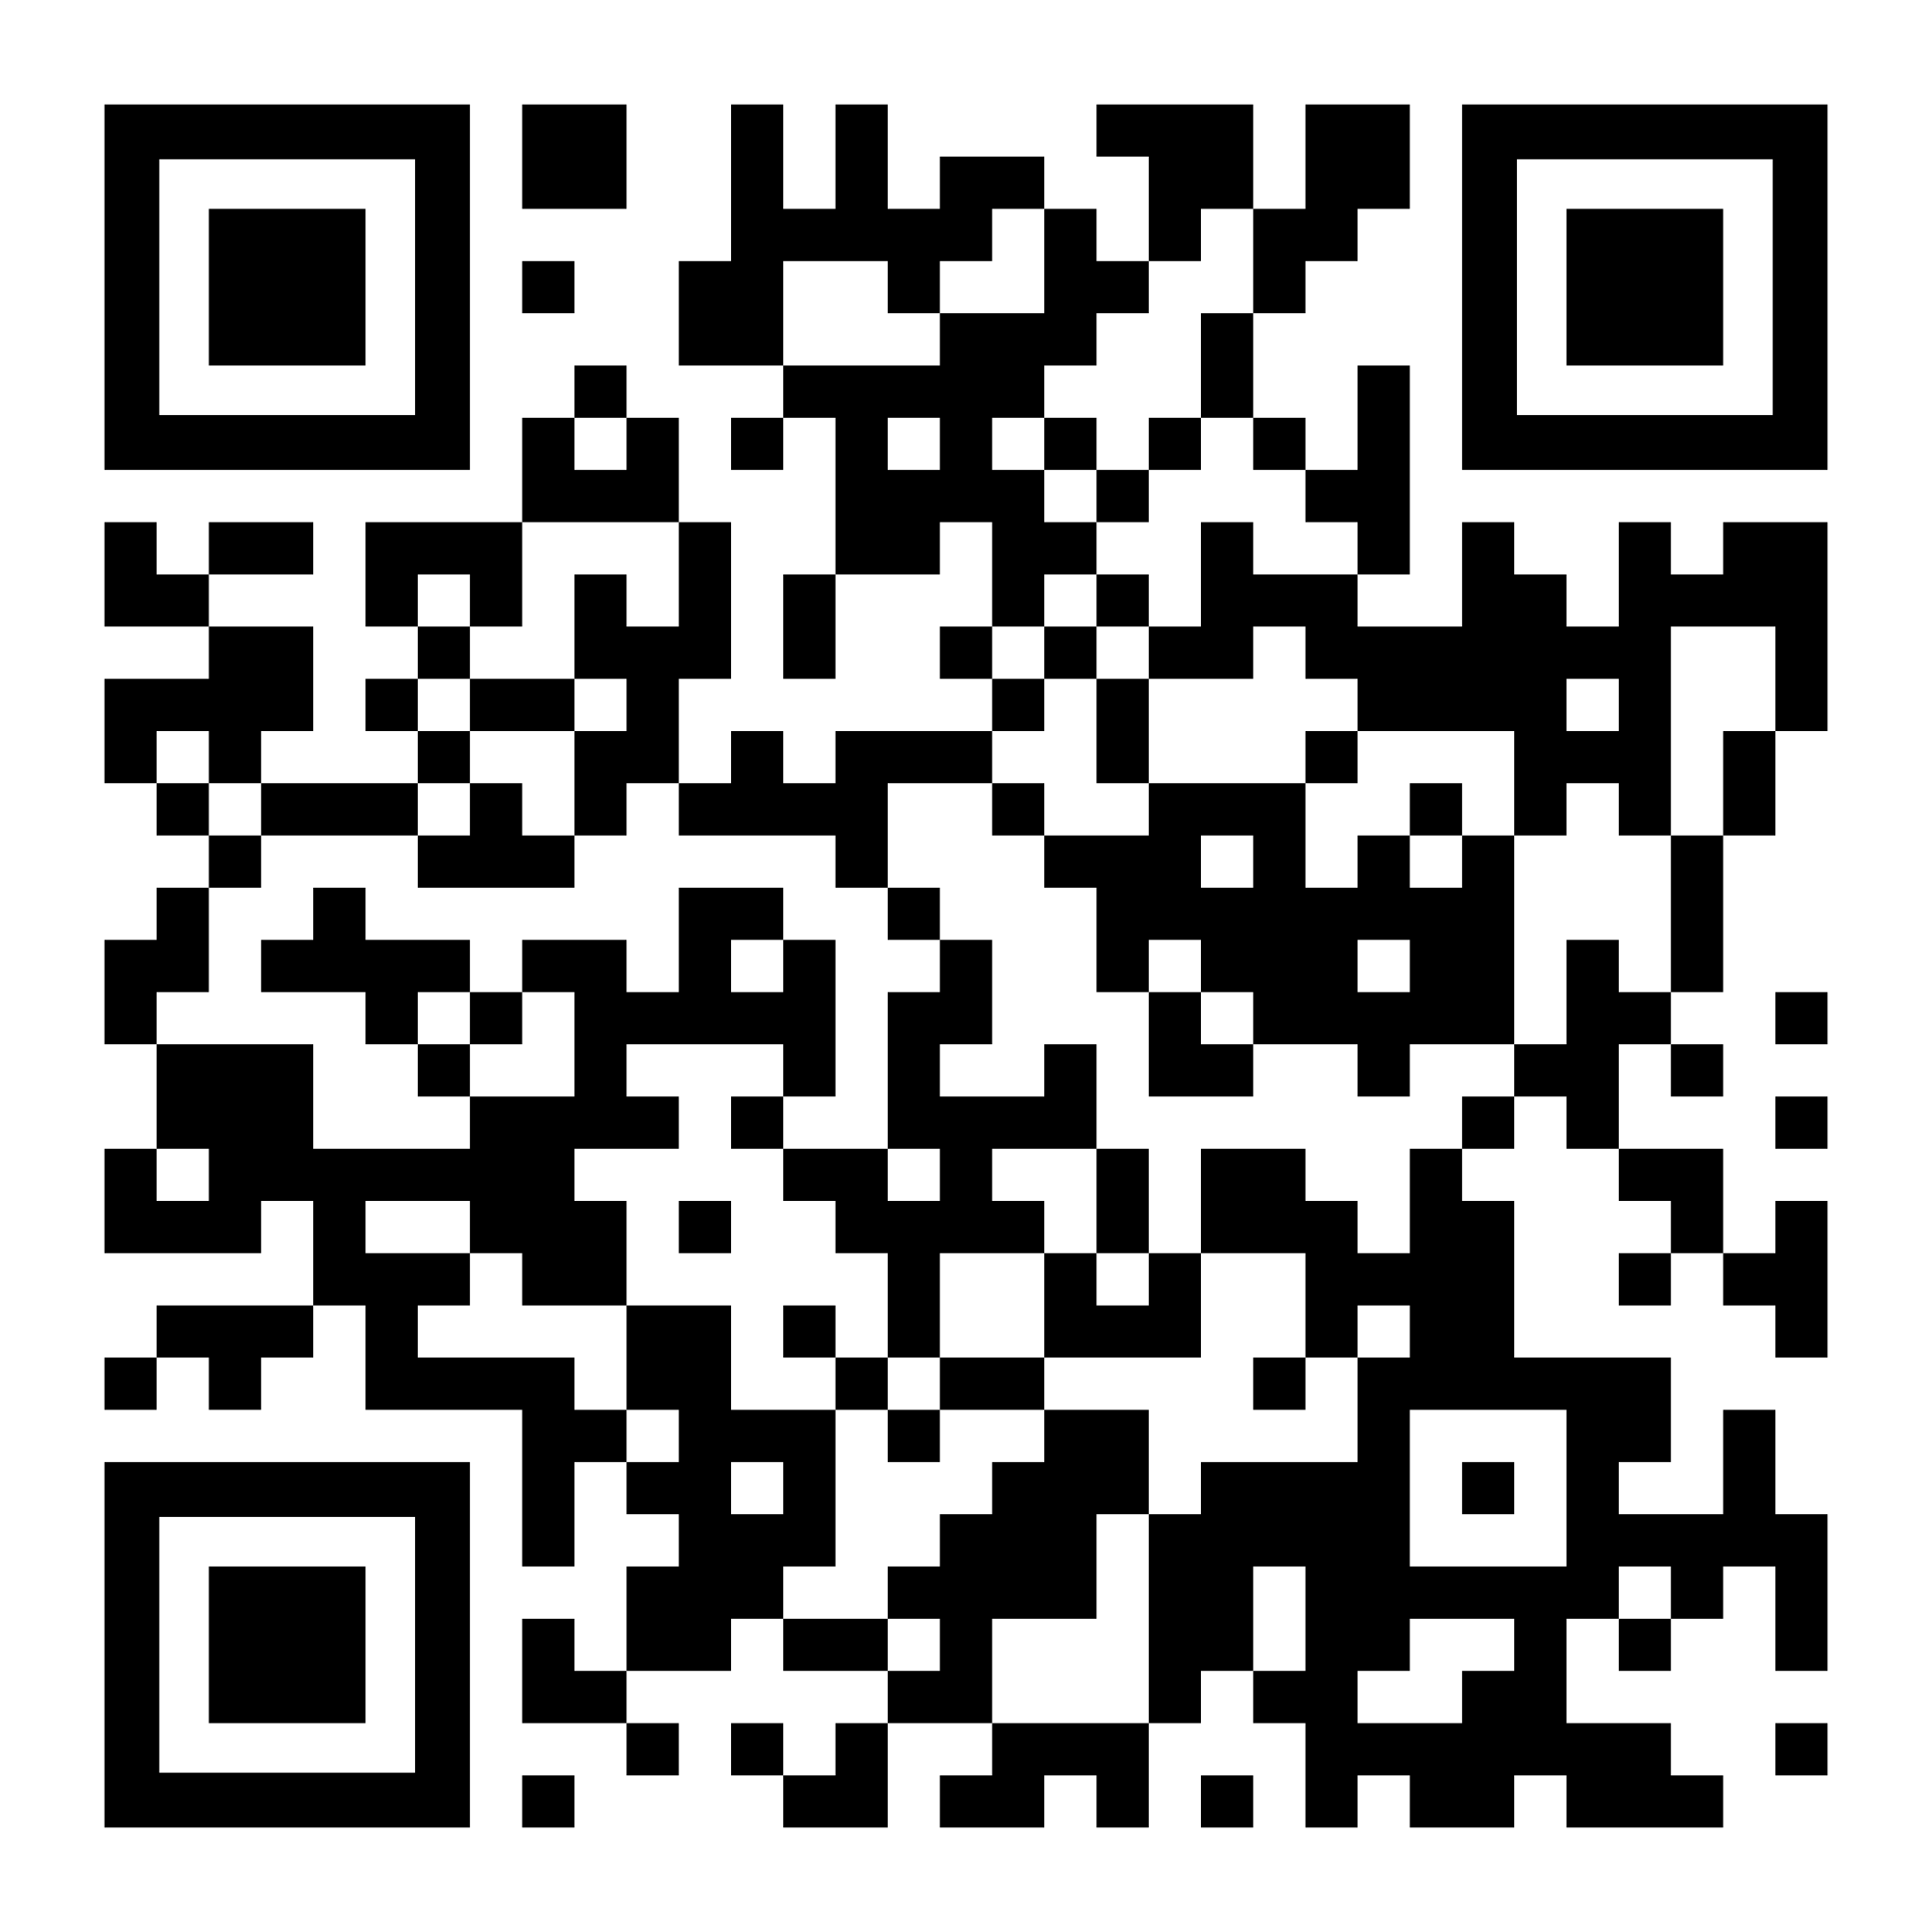
РЕЗУЛЬТАТЫ ОПРОСА
После анализа результатов опроса гипотеза подтвердилась:
в среднем пользователи хранят на своих устройствах 3287 фотографий,
20,5% из них — “неудачные”,
16% — являются “дублями”.
Таблица с формой опроса

Slide 11
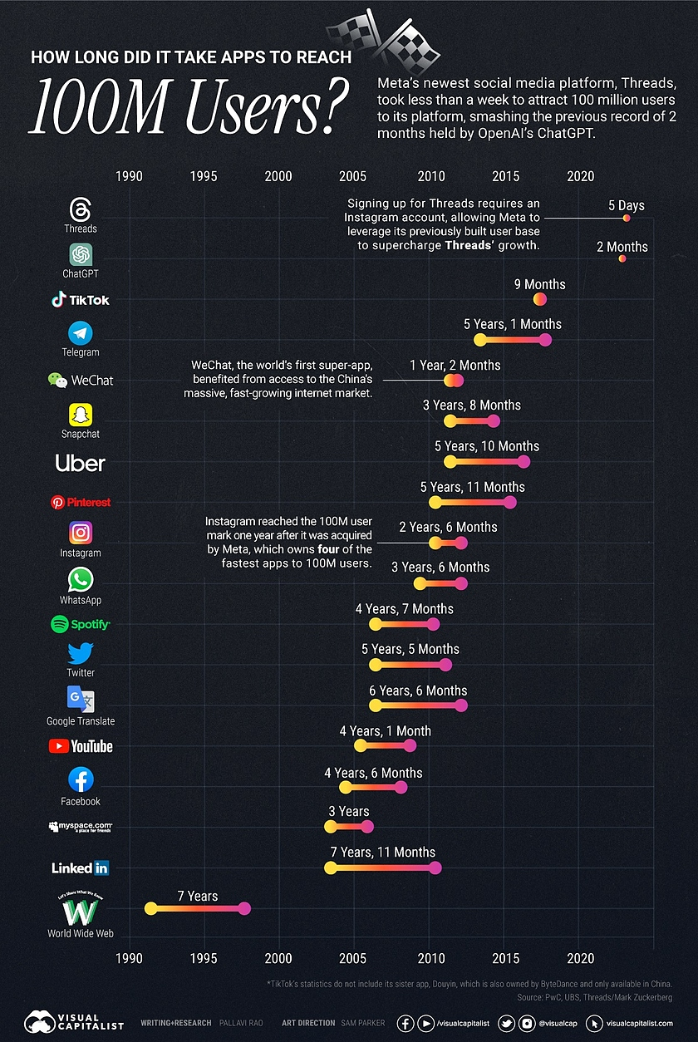
ОБЪЁМ РЫНКА
Динамика рынка (с указанием источника): быстрорастущий рынок мобильных приложений
Основные «игроки» на рынке: WhatsApp, Instagram, Telegram
Планируемая доля российского рынка: 3%
(изображение взято с сайта tadviser) -> https://clck.ru/SXAua

Slide 12
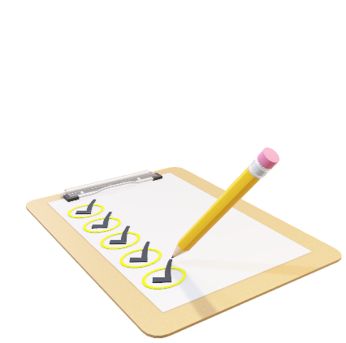
БИЗНЕС-МОДЕЛЬ
Модель монетизации
Модель монетизации:
Мы предлагаем ежемесячную или годовую подписку за 300 рублей, которая дает пользователям доступ к облачному хранилищу с ёмкостью 50 ГБ.
Стоимость и регулярность:
Ежемесячная подписка стоимостью 300 рублей.
Ежегодная подписка стоимостью 2500 рублей
Основные каналы сбыта:
Мобильное приложение для управления и хранения фотографий.
Веб-сайт для регистрации и управления подпиской.
Каналы взаимодействия с ЦА:
Мобильное приложение для сортировки и хранения фотографий.
Веб-сайт для регистрации и управления аккаунтом.
Умный Чат Бот.
Электронная почта для уведомлений и обратной связи.
Партнёры:
Партнёры по облачному хранилищу для обеспечения надежности и масштабируемости.
Партнёры по маркетингу и рекламе для привлечения новых пользователей.
Партнеры c креативном представлении изображений, аналогично популярному приложению Pinterest.
Маркетинг и продвижение
Ценностное предложение:
Мы предоставляем уникальное решение для организации и управления вашими фотографиями с помощью нейросетей. Наша облачное хранилище обеспечивает безопасное и доступное хранение ваших ценных моментов.

Slide 13
РЕСУРСЫ: ДИАГРАММА ГАНТА
Задача | Дата начала | Дата завершения | Ответственный | 2023 |  |  | 2024
 |  |  |  | Октябрь | Ноябрь | Декабрь | Январь | Февраль | Март | Апрель
Разработка концепции проекта | 17.10.2023 | 25.10.2023 | Шестаков В.Д
Концепт функциональной части приложения | 25.10.2023 | 10.11.2023 | Швец А.В
Концепт бизнес плана проекта | 25.10.2023 | 10.11.2023 | Мамадалиев Р.Ш
Разработка дизайна приложения | 25.10.2023 | 15.11.2023 | Шестаков В.Д
Разработка Тестового приложения | 10.11.2023 | 10.12.2023 | Швец А.В
Проведение закрытого тестирования | 10.12.2023 | 15.01.2024 | Гладков Д.С
Поиск и заключение партнерских соглашений | 10.11.2023 | 15.01.2024 | Мамадалиев Р.Ш
Исправление приложения по результатам тестирования | 15.01.2024 | 30.01.2024 | Швец А.В
Открытое тестирование приложения | 30.01.2024 | 15.03.2024 | Гладков Д.С
Исправление приложения по результатам тестирования | 15.02.2024 | 30.03.2024 | Швец А.В
Запуск готового приложения | 1.04.2024 | 15.04.2024 | Шестаков В.Д
Итоги
Общий срок реализации проекта: 7 месяцев

Slide 14
РЕСУРСЫ: ФИНАНСОВЫЙ ПЛАН
 | Ноябрь | Декабрь | Январь | Февраль | Март | Апрель | май | Июнь | Июль
Доходы:
Выручка от продажи продукции (цена продукта: 300 руб. в месяц) |  |  |  | 30 000 | 90 000 | 120 000 | 180 000 | 240 000 | 270 000
Инвестиции / гранты / кредиты (если есть) | 1 000 000
Расходы:
Заработная плата специалистов:
- Разработчик приложения | 100 000 | 100 000 | 100 000
- Дизайнер | 30 000
- Команда проекта (5 человека) | 50 000 | 50 000 | 50 000 | 100 000 | 100 000 | 100 000 | 100 000 | 100 000 | 100 000
Реклама и продвижение:
- Оплата услуг SMM-менеджера |  |  |  | 20 000 | 20 000 | 20 000 | 20 000 | 20 000 | 20 000
- Рекламный бюджет |  |  |  | 40 000 | 40 000 | 40 000 | 40 000 | 40 000 | 40 000
Аренда офиса | 30 000 | 30 000 | 30 000 | 30 000 | 30 000 | 30 000 | 30 000 | 30 000 | 30 000
Закупка оборудования | 80 000
Комиссия за выход в магазины приложений (Play Market, App Store) |  |  |  | 10 000
ИТОГО (доходы – расходы) | -290 000 | - 180 000 | -180 000 | - 170 000 | - 100 000 | - 70 000 | - 10 000 | 50 000 | 80 000
Общая стоимость реализации проекта: 1 000 000 рублей
Период окупаемости: ~12 месяцев

Slide 15
РЕЗУЛЬТАТЫ
Количественные
Качественные
Средняя оценка приложения на PlayMarket – не ниже 4,5 за первые пол года с даты публикации.
70% клиентов найдет функции нашего приложения полезными и удобными.
Более 200 человек за первые пол года купят или продлят подписки.
Мы провели не менее 15 рекламных мероприятий.
Проект окупит свои вложения за 7 месяцев после публикации.
Пользователи нашего проекта сочтут дизайн нашего проекта приятным и удобным в использовании.
За пол года проект станет узнаваемым и обретёт популярность в медиа сфере.
Пользователи хорошо оценят оптимизацию и скорость работы приложения
Инвесторы останутся довольны нашим проектом и продолжат инвестировать в его развитие

Slide 16
ВЫВОДЫ
Проект целесообразен для реализации по следующим причинам:
Плохая сортировка фотографий частая причина заполненности памяти телефона.
Сохранение дублированных фотографий, также причина траты драгоценной памяти телефона.
Сложность нахождения фотографий в памяти телефона, когда есть необходимость найти похожие изображения
В среднесрочной перспективе (3-5 лет) мы не планируем реализовывать приложения
К сожалению наша команда не готова взяться за проект, так как у студентов недостаточно времени на его реализацию.

Slide 17
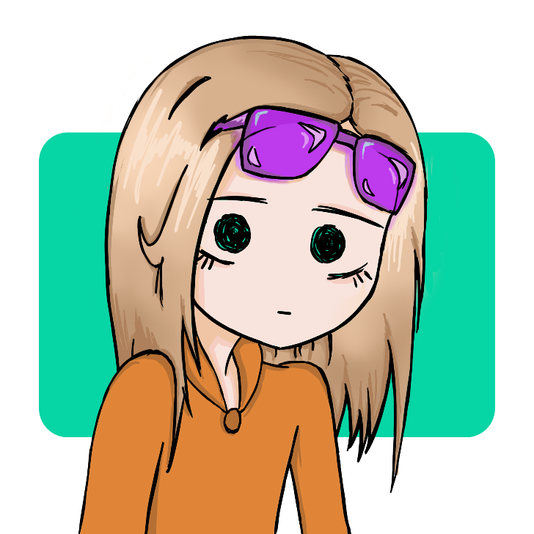
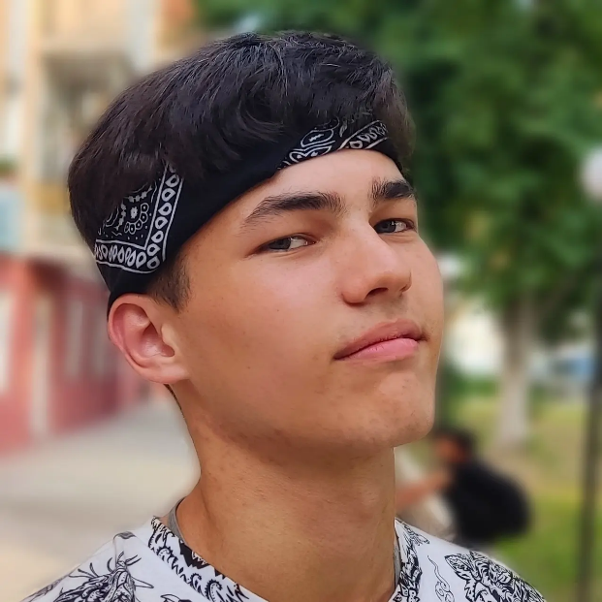
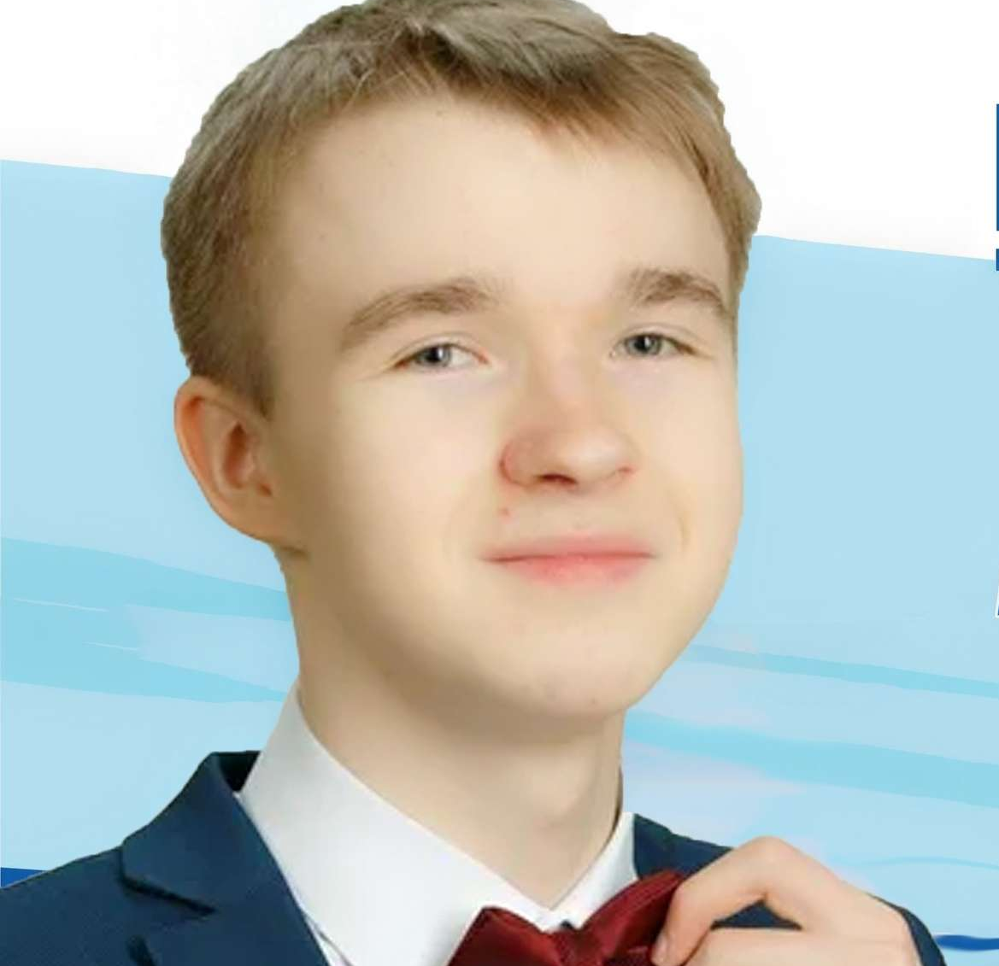
ПРОФИЛЬ КОМАНДЫ
Шестаков В.Д
лидер команды
Фронт-энд программист, работа с графикой и художественные навыки
(главный анимешник)
Швец А.В
Технический менеджер
Опыт работы над архитектурой приложений бэк-энд программист, знания технического наполнения приложения
Мамадалиев Р.Ш
Аналитик
Хороший человек, навыки интернет маркетинга

Slide 18
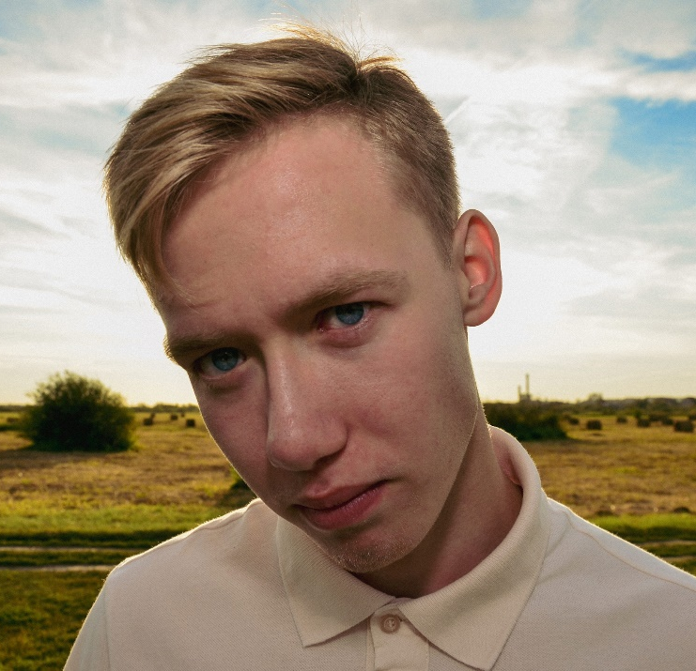
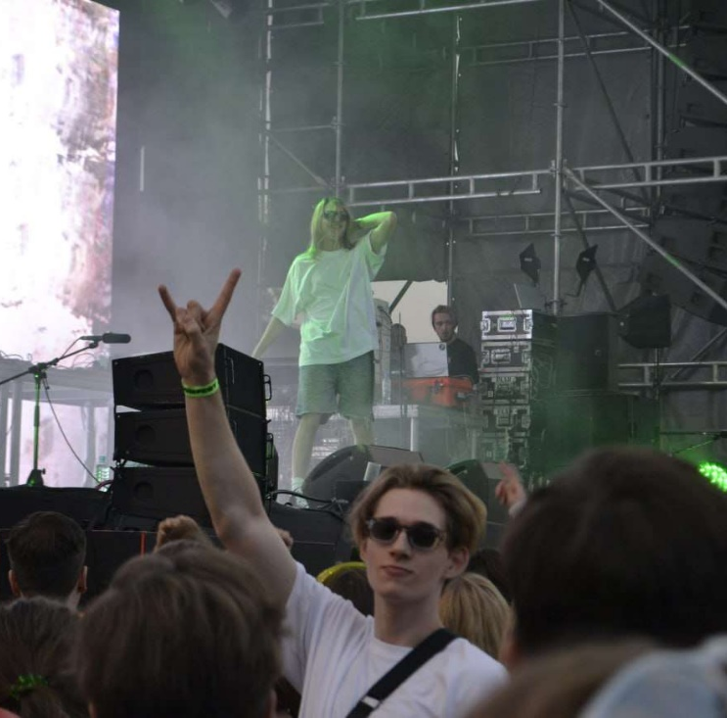

ПРОФИЛЬ КОМАНДЫ
Мочалов З.Е.
Работа с аудиторией
Составление гипотезы, навыки социального взаимодействия
Гладков Д.С.
Тестер проекта
Навыки нахождения ошибок и уязвимости

Slide 19
1 пара
Защита проекта перед своим преподавателем
Тайминг: 4 минуты + вопросы / ответы
Баллы: max 10 за защиту и max 10 за занятие
ДЕНЬ 4
Защита проектов
2 пара
Защита проекта перед внешним преподавателем
Тайминг: 4 минуты + вопросы / ответы
Баллы: max 10 за защиту

